Slide 1
РОСПРИРОДНАДЗОР
Федеральная служба по надзору в сфере природопользования
Правоприменительная практика
контрольно-надзорной деятельности
отдела государственного экологического надзора по Республике Марий Эл Волжско-Камского межрегионального управления Росприроднадзора по итогам 1 полугодия 2020 года.

Slide 2
РОСПРИРОДНАДЗОР
Федеральная служба по надзору в сфере природопользования
Постановление Правительства РФ от 03 апреля 2020 года № 438
«Об особенностях осуществления в 2020 году государственного контроля (надзора), муниципального контроля и о внесении изменения в пункт 7 Правил подготовки органами государственного контроля (надзора) и органами муниципального контроля ежегодных планов проведения плановых проверок юридических лиц и индивидуальных предпринимателей»

Slide 3
РОСПРИРОДНАДЗОР
Федеральная служба по надзору в сфере природопользования
В соответствии с Постановлением Правительства РФ № 438 плановые проверки в 2020 году проводятся в отношении лиц, которые удовлетворяют одновременно следующим критериям:
1. не относятся к субъектам МСП либо являются некоммерческим организациями численностью более 200 человек.
2. эксплуатируют объекты чрезвычайно высокого и высокого риска.

Slide 4
РОСПРИРОДНАДЗОР
Федеральная служба по надзору в сфере природопользования
внеплановые проверки в 2020 году проводятся только в следующих случаях:
- угроза или факт причинения вреда жизни и здоровью граждан, возникновение чрезвычайных ситуаций (проверки проводятся по согласованию с органами прокуратуры);
- контроль исполнения предписания об устранении нарушений, влекущих непосредственную угрозу вреда жизни и здоровью граждан (проверки проводятся по согласованию с органами прокуратуры);
- исполнение поручений Президента Российской Федерации, Правительства Российской Федерации о проверке конкретных лиц;
- требование прокурора о проведении внеплановой проверки;
- поступление заявления о выдаче лицензии, выдаче заключения органа федерального государственного экологического надзора;
- контроль выполнения предписания, исполнение которого влечет возобновление действия лицензии (разрешения).

Slide 5
РОСПРИРОДНАДЗОР
Федеральная служба по надзору в сфере природопользования
В соответствии с п. 10 Постановления Правительства РФ № 438
хозяйствующие субъекты могут подать ходатайство об отсрочке сроков исполнения предписаний, за исключением предписаний, решение о признании которых исполненными влечёт возобновление действия лицензии (разрешения)

Slide 6
РОСПРИРОДНАДЗОР
Федеральная служба по надзору в сфере природопользования
Лицензионные проверки
Лицензионные проверки проводятся на основании:
Федерального закона от 4 мая 2011 № 99-ФЗ
«О лицензировании отдельных видов деятельности»
в отношении:
соискателей лицензии, а также лицензиатов, представивших заявление о переоформлении лицензии
виды лицензионных проверок:
- документарная
- выездная

Slide 7
РОСПРИРОДНАДЗОР
Федеральная служба по надзору в сфере природопользования
Лицензионные проверки
по Республике Марий Эл за 1 полугодие 2020 года проведено:
7 лицензионных поверок
3 документарные проверки
4 выездные проверки

Slide 8
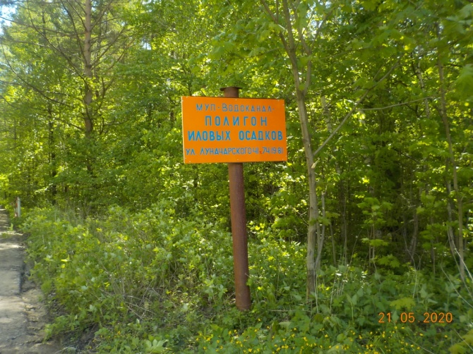
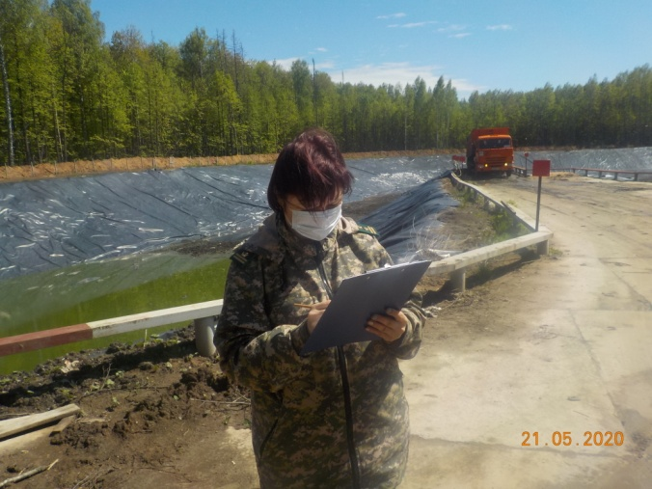
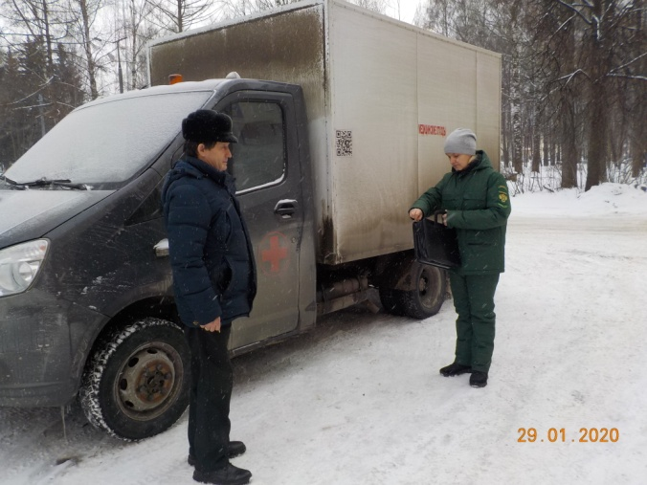
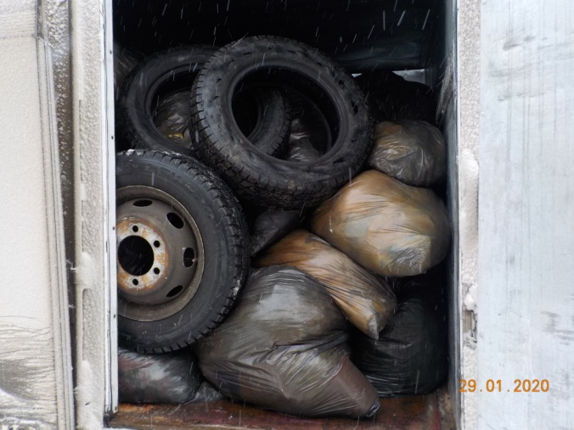

Slide 9
РОСПРИРОДНАДЗОР
Федеральная служба по надзору в сфере природопользования
Изменения статьи 8.2.
Кодекса Российской Федерации об административных правонарушениях
Ст.8.2. Несоблюдение требований в области охраны окружающей среды
при обращении с отходами производства и потребления
1. за несоблюдение требований в области охраны окружающей среды при сборе, накоплении, транспортировании, обработке, утилизации или обезвреживании отходов производства и потребления (кроме отходов животноводства)
административный штраф:
на должностных лиц – 10 000 – 30 000 руб.
на ИП – 30 000 – 50 000 руб.;
на ЮЛ – 100 000 – 250 000 руб.
2. Повторное в течение года совершение административного правонарушения, предусмотренного ч.1 ст.8.2.
административный штраф:
на должностных лиц – 30 000 – 40 000 руб.
на ИП – 50 000 – 70 000 руб.;
на ЮЛ – 250 000 – 400 000 руб.
3. Действия (бездействие), предусмотренные ч.1 ст. 8.2, повлекшие причинение вреда здоровью людей или окружающей среде либо возникновение эпидемии или эпизоотии, если эти действия (бездействие) не содержат уголовно наказуемого деяния
административный штраф:
на должностных лиц – 40 000 – 50 000 руб.
на ИП – 70 000 – 80 000 руб.;
на ЮЛ – 400 000 – 500 000 руб.

Slide 10
РОСПРИРОДНАДЗОР
Федеральная служба по надзору в сфере природопользования
Изменения Ст. 8.2. КоАП РФ
4. за несоблюдение требований в области охраны окружающей среды при сборе, накоплении, транспортировании, обработке, утилизации или обезвреживании отходов производства и потребления (кроме отходов животноводства)
административный штраф:
на должностных лиц – 20 000 – 40 000 руб.
на ИП – 40 000 – 50 000 руб.;
на ЮЛ – 300 000 – 400 000 руб.
5. Повторное в течение года совершение административного правонарушения, предусмотренного ч.4 ст.8.2.
административный штраф:
на должностных лиц – 40 000 - 50 000 руб.
на ИП – 50 000 – 60 000 руб.;
на ЮЛ – 500 000 – 600 000 руб.
6. Действия (бездействие), предусмотренные ч.4 ст.8.2., повлекшие причинение вреда здоровью людей или окружающей среде либо возникновение эпидемии или эпизоотии, если эти действия (бездействие) не содержат уголовно наказуемого деяния
административный штраф:
на должностных лиц – 50 000 – 60 000 руб.
на ИП – 60 000 – 70 000 руб.;
на ЮЛ – 600 000 – 700 000 руб.

Slide 11
РОСПРИРОДНАДЗОР
Федеральная служба по надзору в сфере природопользования
Изменения Ст. 8.2. КоАП РФ
7. Неисполнение обязанности по разработке проектов нормативов образования отходов производства и потребления и лимитов на их размещение или направлению таких проектов на утверждение в уполномоченный орган, если такая обязанность установлена законодательством Российской Федерации
административный штраф:
на должностных лиц – 20 000 – 40 000 руб.
на ИП – 40 000 – 60 000 руб.;
на ЮЛ – 200 000 – 350 000 руб.
8. Превышение утвержденных лимитов на размещение отходов производства и потребления
административный штраф:
на должностных лиц – 20 000 – 40 000 руб.
на ИП – 40 000 – 60 000 руб.;
на ЮЛ – 200 000 – 350 000 руб.
9. Неисполнение обязанности по отнесению отходов производства и потребления I - V классов опасности к конкретному классу опасности для подтверждения такого отнесения или составлению паспортов отходов I - IV классов опасности
административный штраф:
на должностных лиц – 20 000 – 40 000 руб.
на ИП – 40 000 – 60 000 руб.;
на ЮЛ – 200 000 – 350 000 руб.

Slide 12
РОСПРИРОДНАДЗОР
Федеральная служба по надзору в сфере природопользования
Изменения Ст. 8.2. КоАП РФ
10. Неисполнение обязанности по ведению учета в области обращения с отходами производства и потребления
административный штраф:
на должностных лиц – 20 000 – 40 000 руб.
на ИП – 40 000 – 60 000 руб.;
на ЮЛ – 200 000 – 350 000 руб.
11. Неисполнение обязанности по проведению мониторинга состояния и загрязнения окружающей среды на территориях объектов размещения отходов производства и потребления и в пределах их воздействия на окружающую среду
административный штраф:
на должностных лиц – 20 000 – 40 000 руб.
на ИП – 40 000 – 60 000 руб.;
на ЮЛ – 200 000 – 350 000 руб.
12. Неисполнение обязанности по проведению инвентаризации объектов размещения отходов производства и потребления
административный штраф:
на должностных лиц – 20 000 – 40 000 руб.
на ИП – 40 000 – 60 000 руб.;
на ЮЛ – 200 000 – 350 000 руб.

Slide 13
РОСПРИРОДНАДЗОР
Федеральная служба по надзору в сфере природопользования
ОТЧЕТНОСТЬ
Отчет о результатах мониторинга и состояния загрязнения окружающей среды на территориях объектов размещения отходов и в пределах их воздействия на окружающую среду
Характеристика объекта размещения отходов, составленная по результатам инвентаризации объектов размещения отходов.
2-ТП (воздух)
2-ТП (отходы)
Отчет об организации и о результатах осуществления производственного экологического контроля
административная ответственность
ч.11 ст. 8.2 КоАП РФ
ч.12 ст. 8.2 КоАП РФ
ст. 13.19
КоАП РФ
ст. 13.19
КоАП РФ
ст. 8.1
КоАП РФ

Slide 14
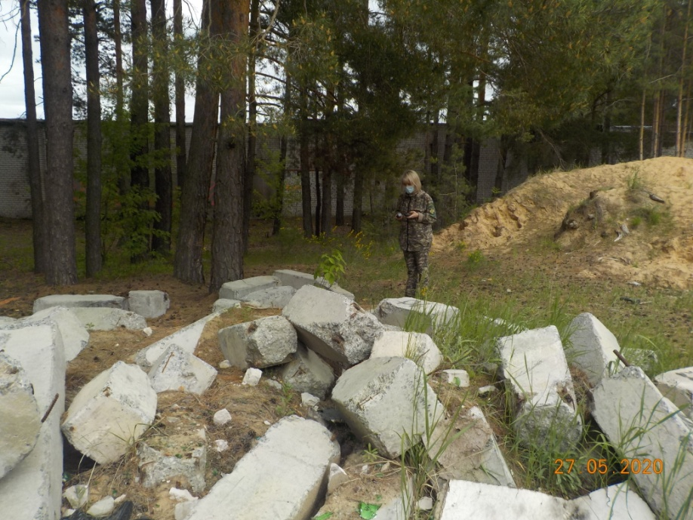
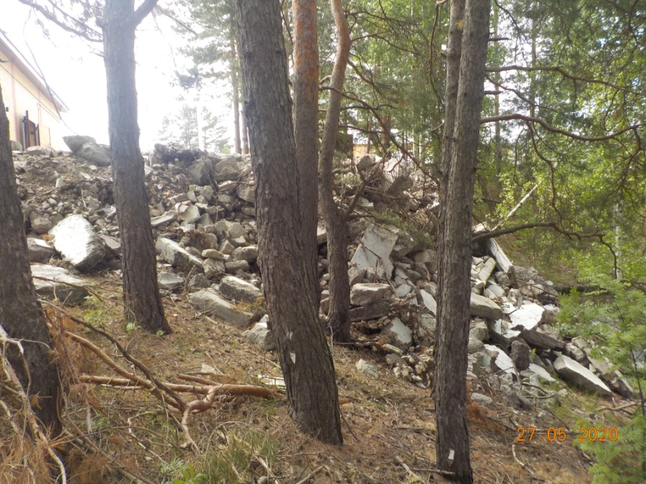
Рейдовые мероприятия
г. Волжск Республика Марий Эл

Slide 15
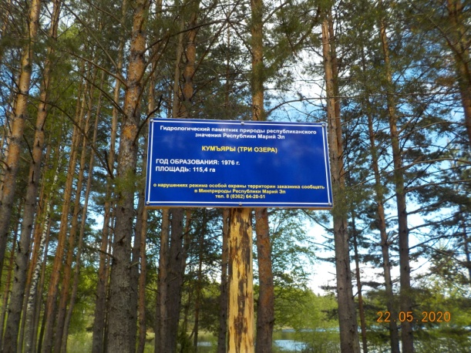
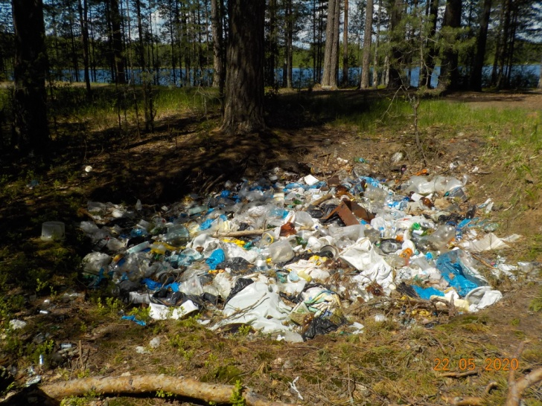
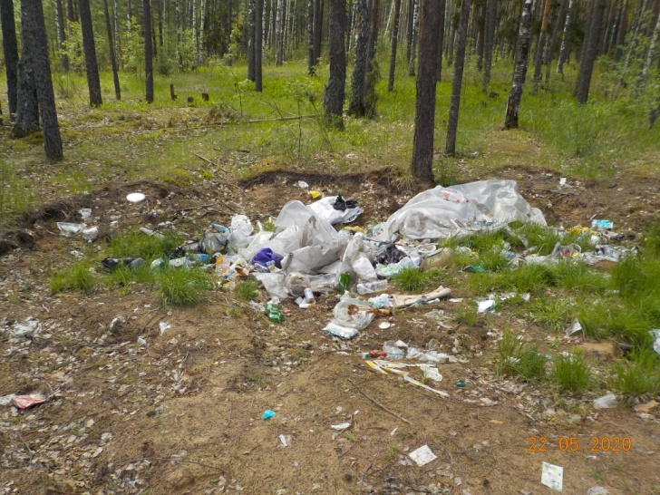
Рейдовые мероприятия
Килемарский и Горномарийский район Республика Марий Эл

Slide 16
РОСПРИРОДНАДЗОР
Федеральная служба по надзору в сфере природопользования
Показатели контрольно-надзорной деятельности
отдела государственного экологического надзора по Республике Марий Эл
за 1 полугодие 2020 года
- вынесено 14 постановлений о привлечении к административной ответственности
- взыскано штрафов на общую сумму 835 тыс. рублей
приняли участие в 20 судебных заседаниях судов общей юрисдикции и верховных судов
проведено 4 рейдовых мероприятия

